Slide 1
Проект на тему: «Взаимодействие инструктора по физической культуре с семьями воспитанников детского сада»
Инструктор по физической культуре
Брожаева О.И.

Slide 2
Актуальность: формирование здоровья детей, полноценное развитие их организма – одна из основных проблем в современном обществе. Я взяла одну из наиболее важных тем в наше время – это профилактика плоскостопия, нарушение осанки а так же правильное дыхание в дошкольном возрасте. Медицинские работники, педагоги повсеместно констатируют нарушения, отклонения и несоответствие нормам в развитии детей. Особенно тревожит ситуация по количеству детей с нарушением осанки и плоскостопием. Современная профилактика в этом направлении позволит избежать существующих проблем и скорректировать уже имеющиеся. Поэтому очень важным на сегодняшний день является формирование у родителей и детей знаний о значимости профилактических мероприятий, убеждений в необходимости сохранения и укрепления своего здоровья. Значимость применения данного проекта определяется решением задач оздоровления дошкольников, создание прочной основы для воспитания здорового ребенка.

Slide 3
Цель: Формирование у родителей (законных представителей) практических навыков по профилактике плоскостопия и нарушения осанки. Задачи: 1. Установить единство в подходе к укреплению здоровья детей в детском саду и дома. 2. Приобщить родителей (законных представителей) к коррекционной работе в домашних условиях. 3. Повысить уровень компетенции родителей (законных представителей) по теме проекта. 4. Расширить знания родителей (законных представителей) о практических умениях и навыках детей в области ФИЗО. 5. Формирование активной позиции родителей (законных представителей) в совместной двигательной деятельности с детьми.

Slide 4
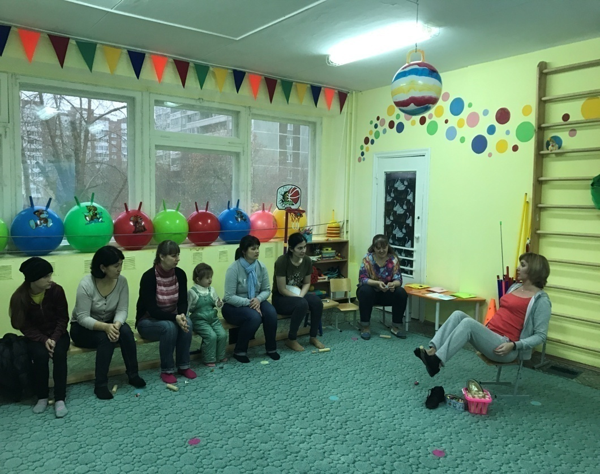
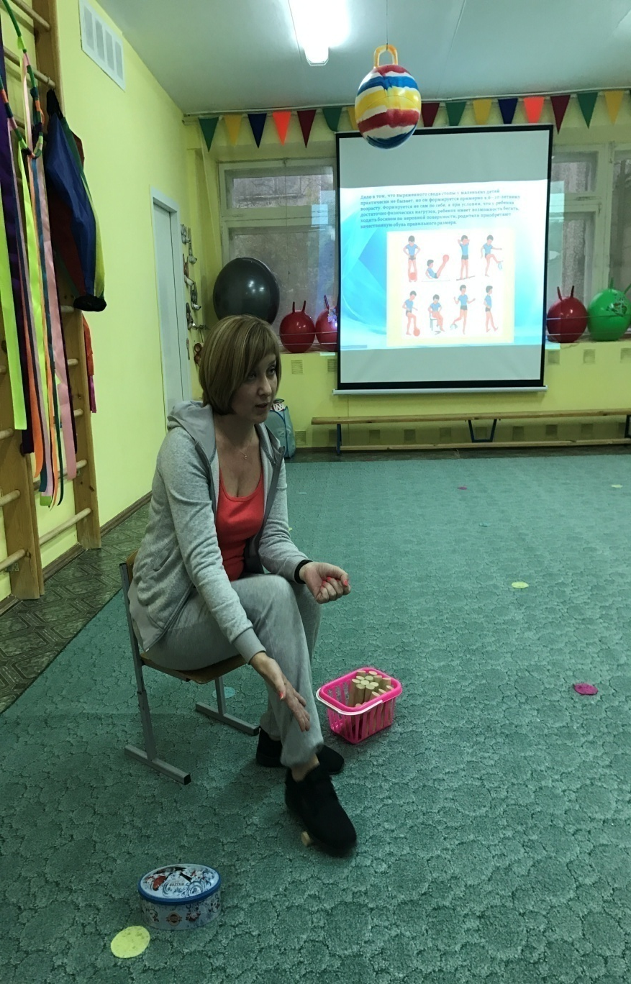
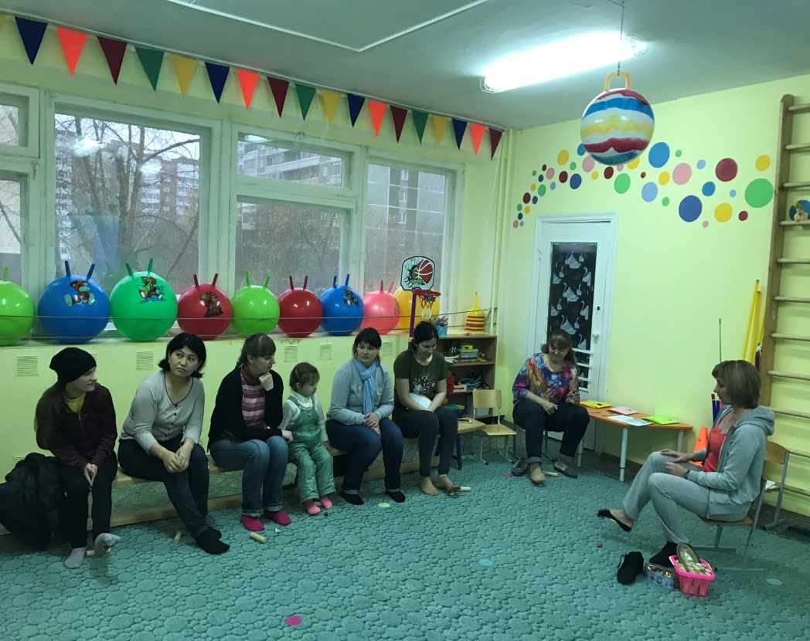
«ЗДОРОВЫЕ ДЕТИ. СЧАСТЛИВЫЕ ДЕТИ»

Slide 5
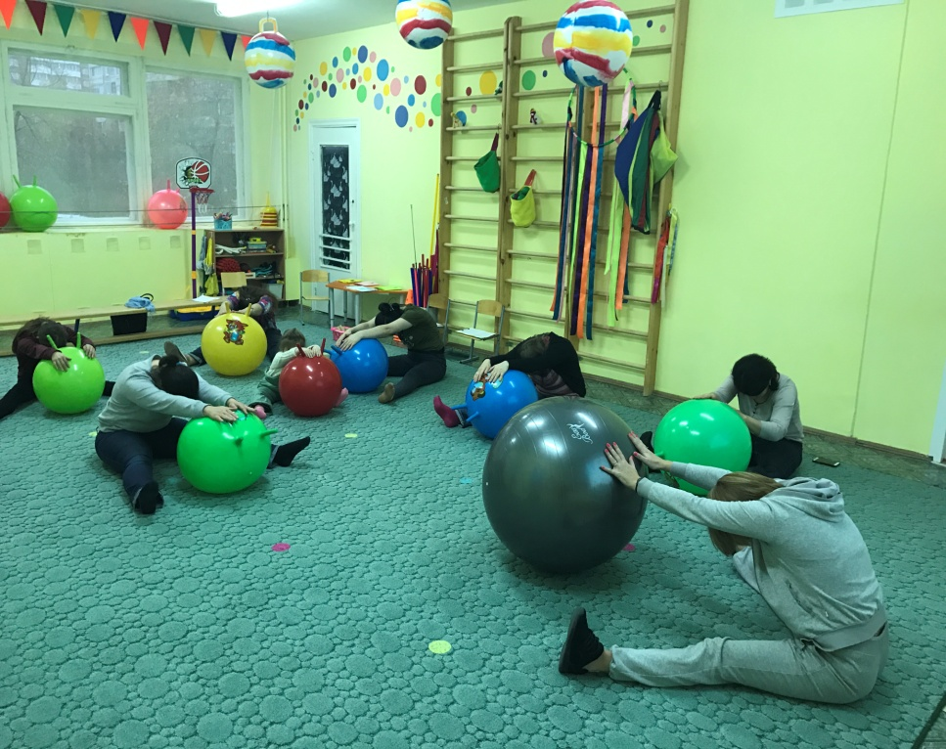
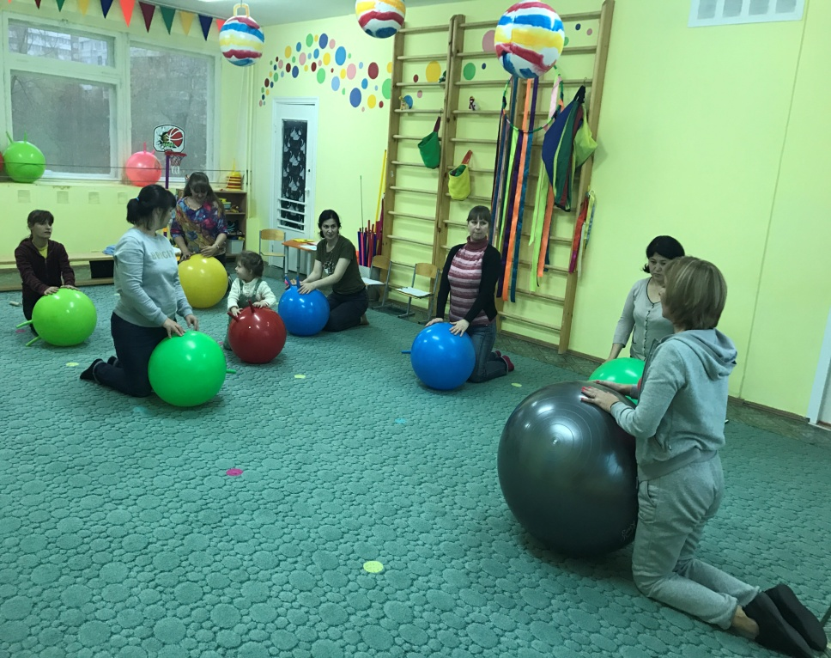
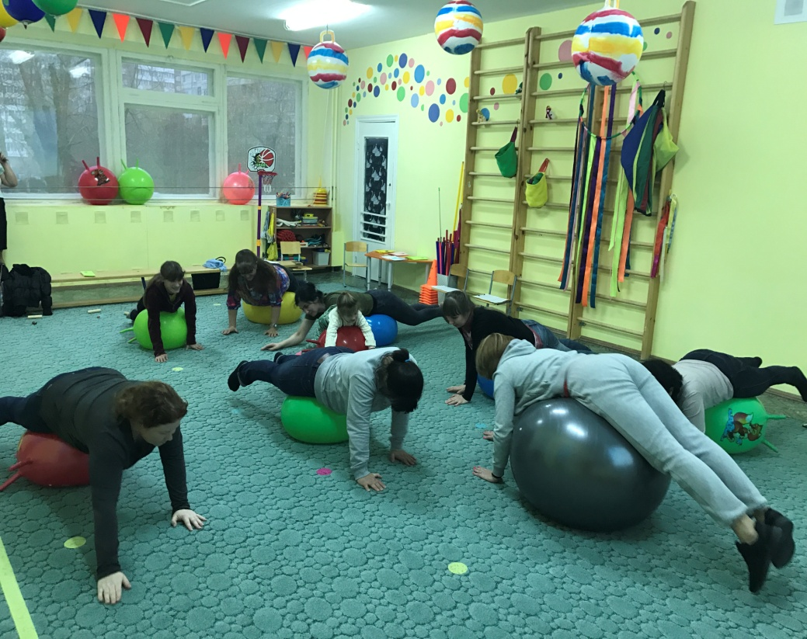
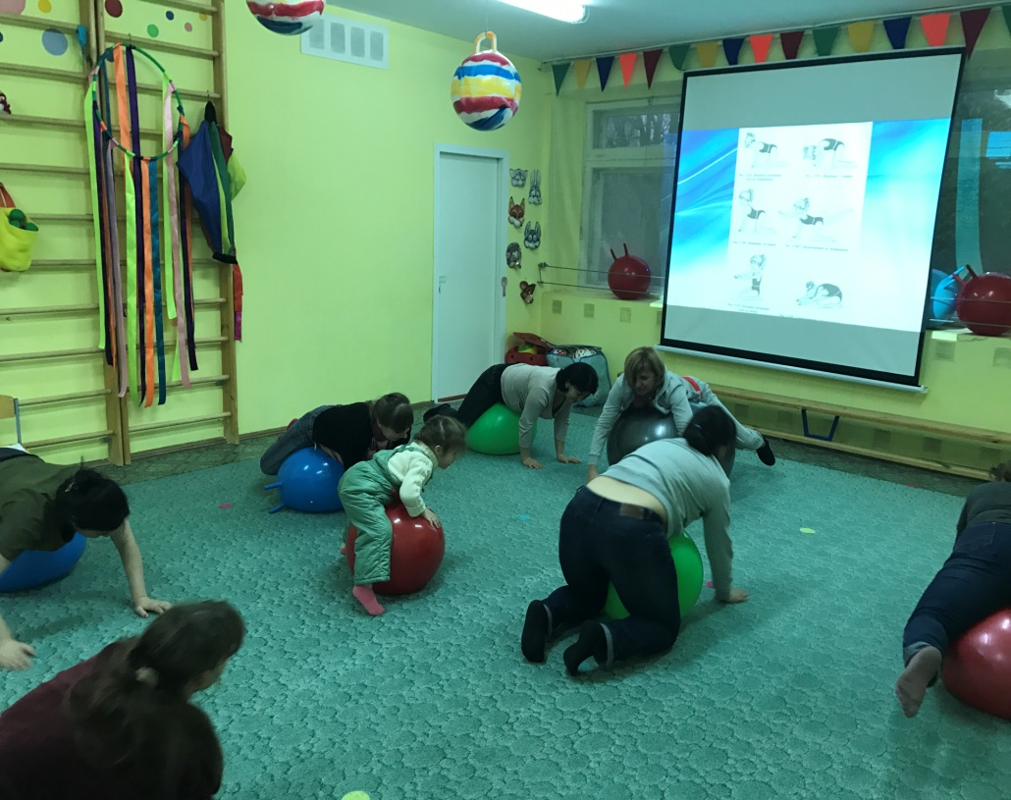

Slide 6
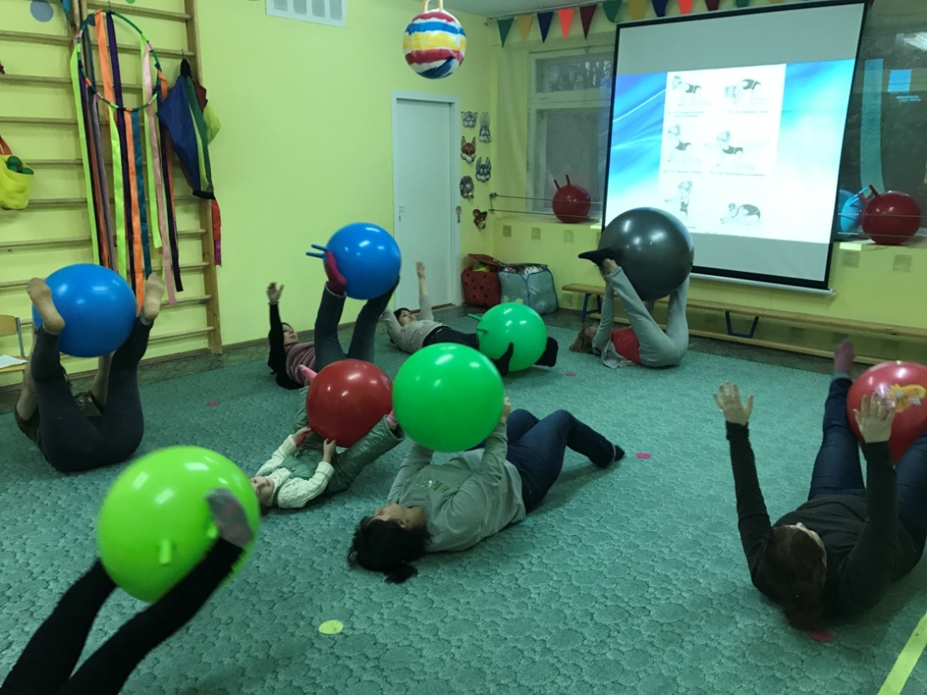
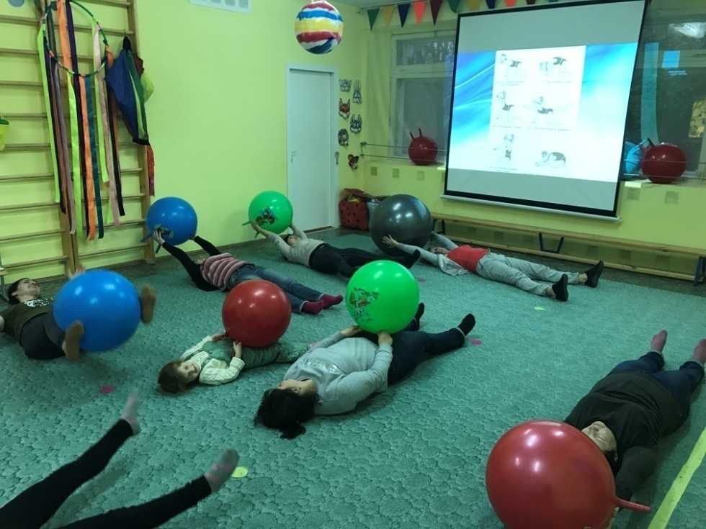
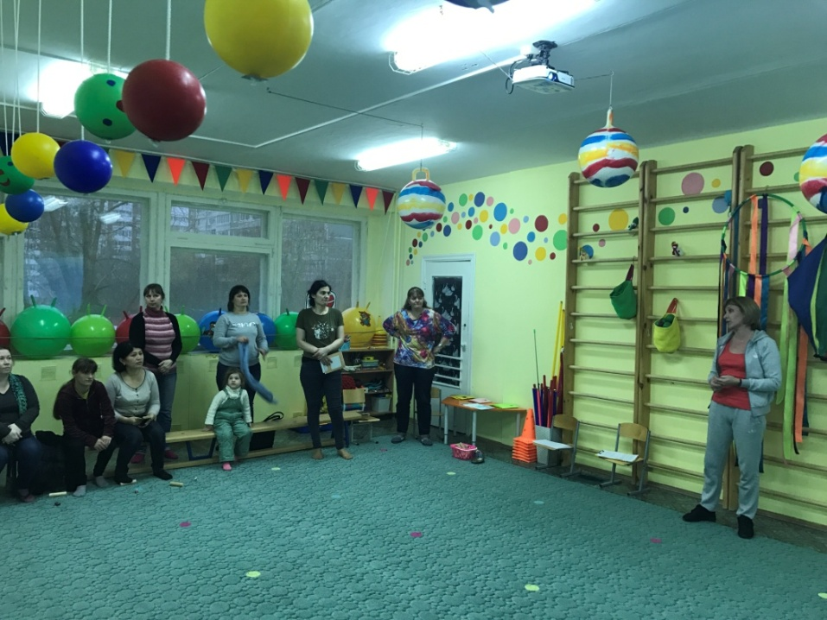
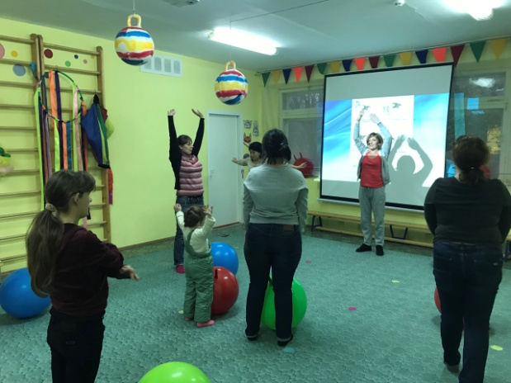
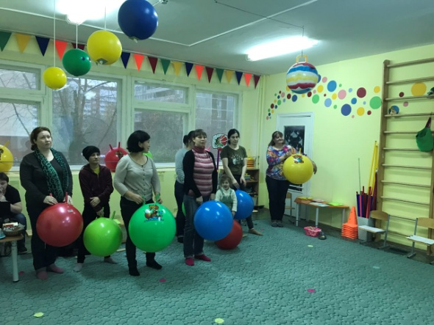

Slide 7
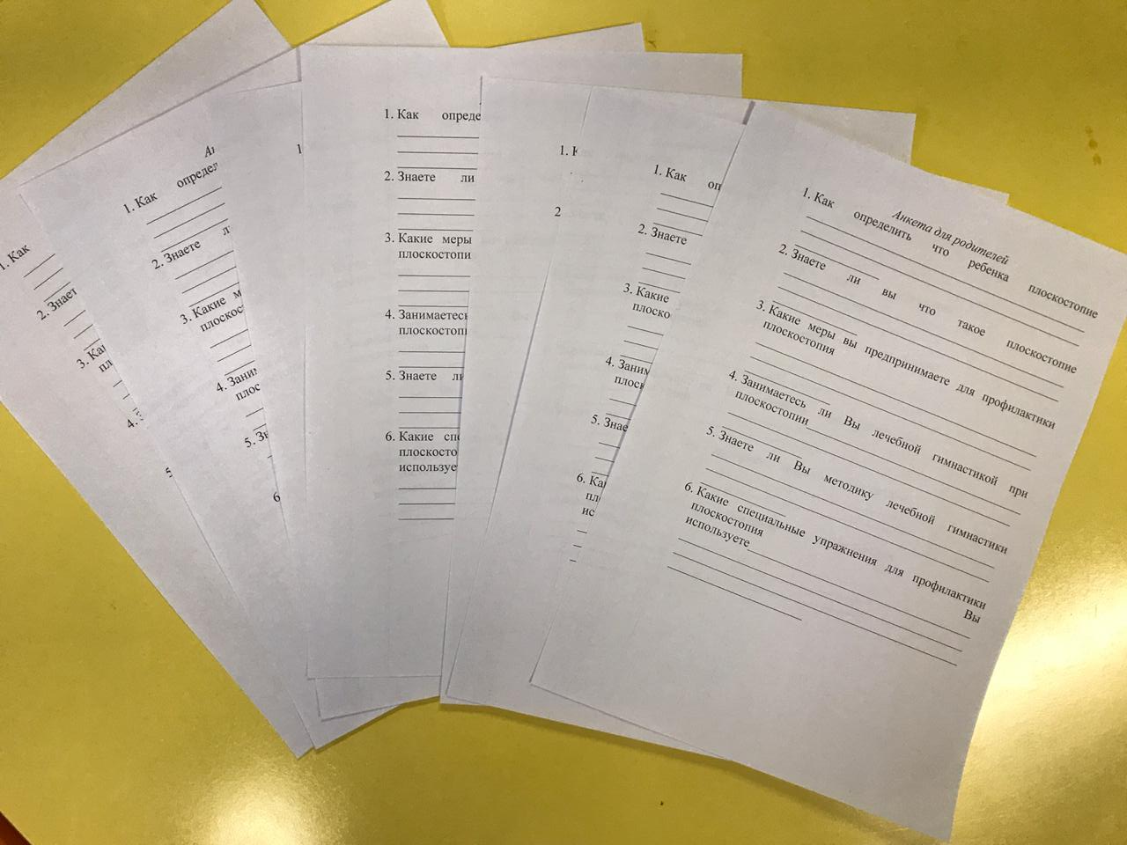
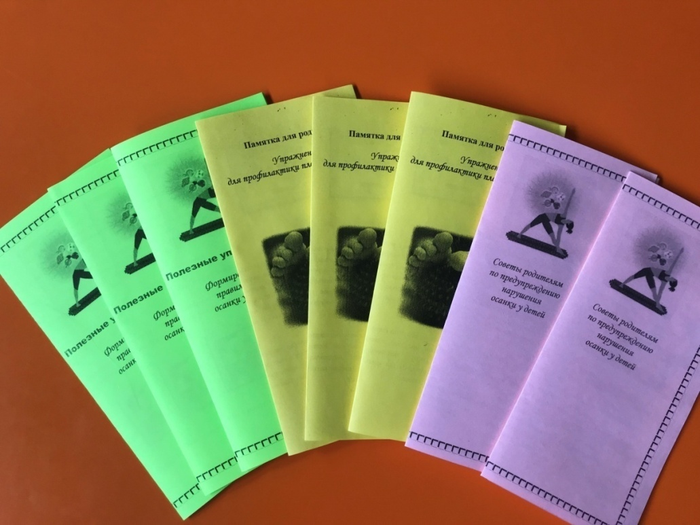
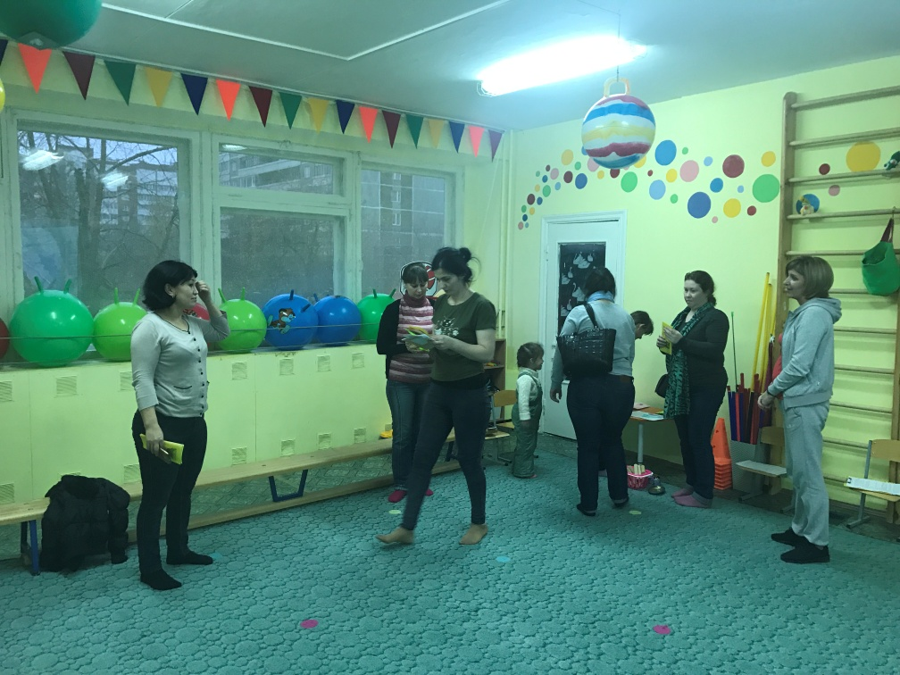

Slide 8
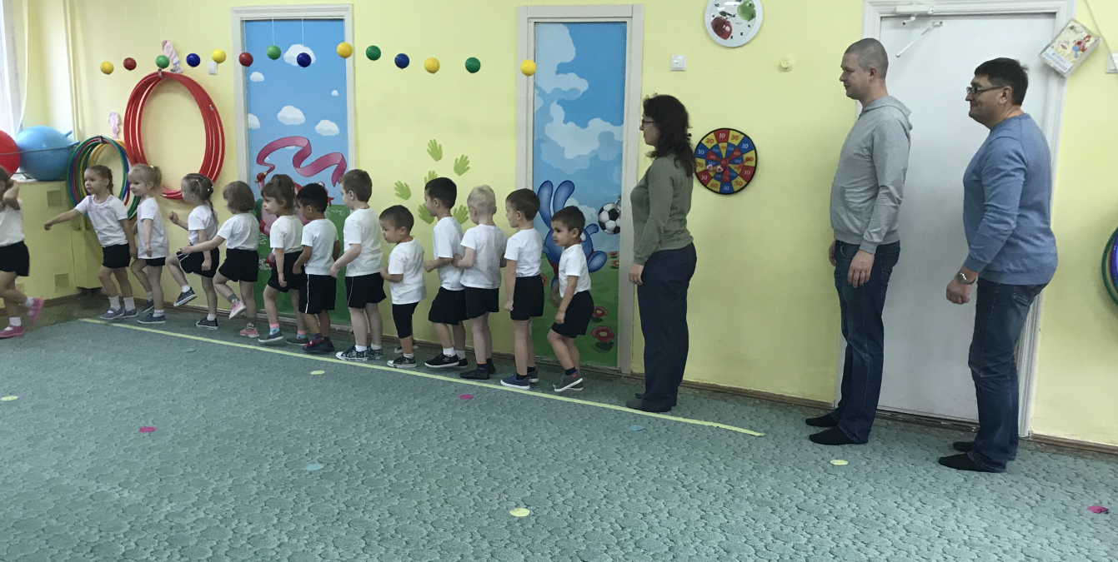
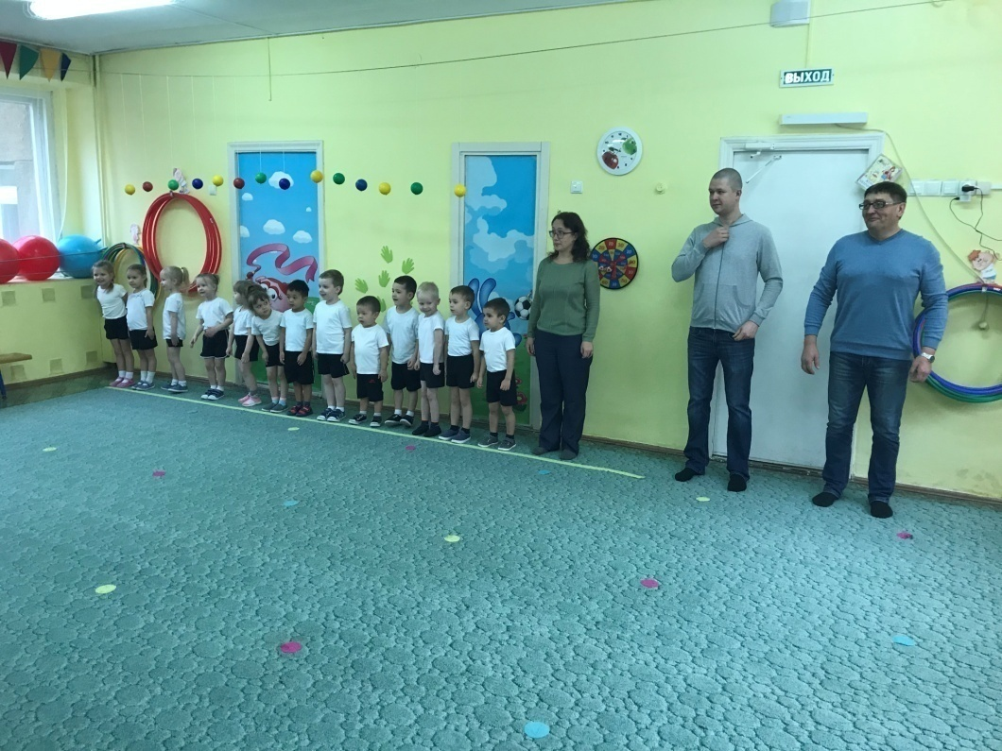
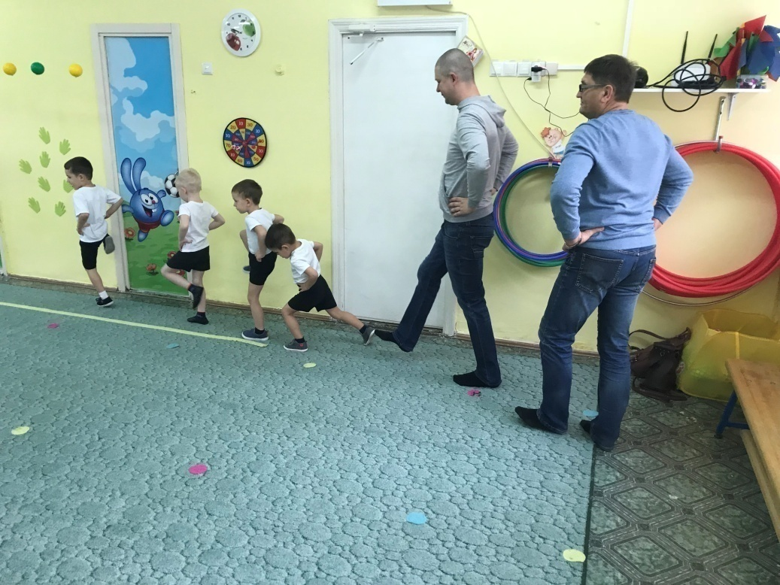
«ВЗРОСЛЫЕ ТОЖЕ ХОТЯТ В ДЕТСКИЙ САД»

Slide 9
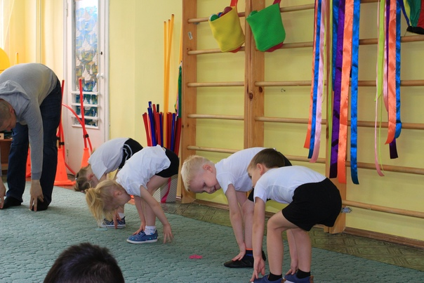
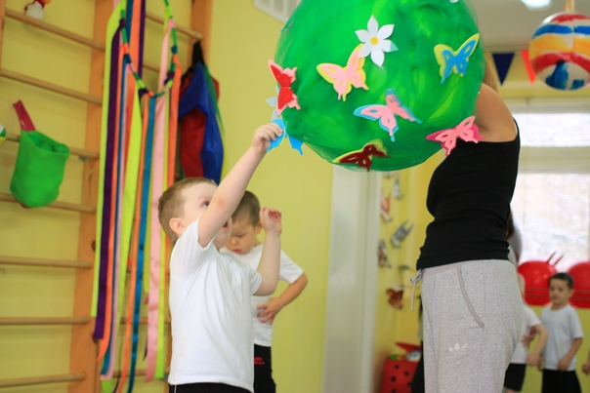
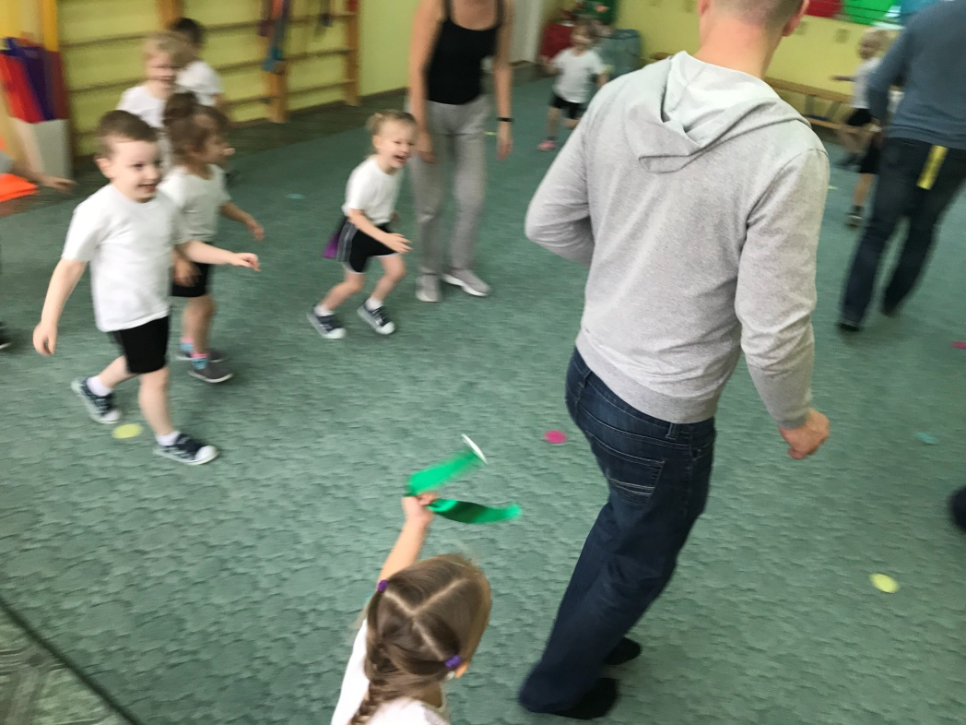
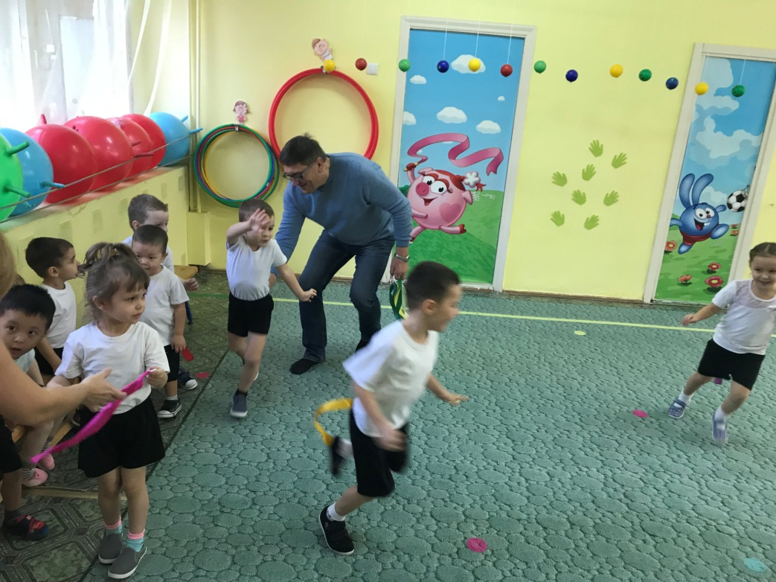

Slide 10
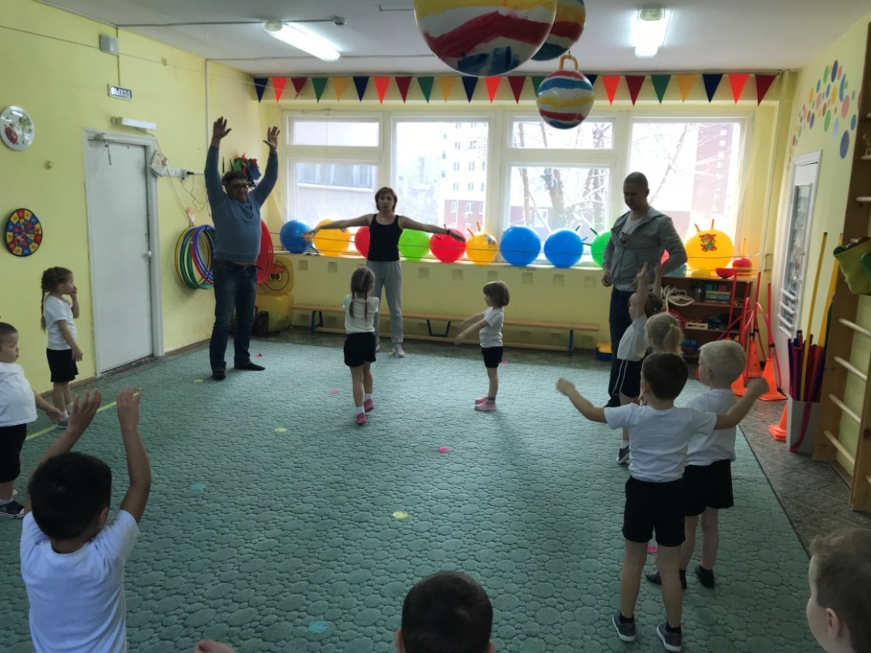
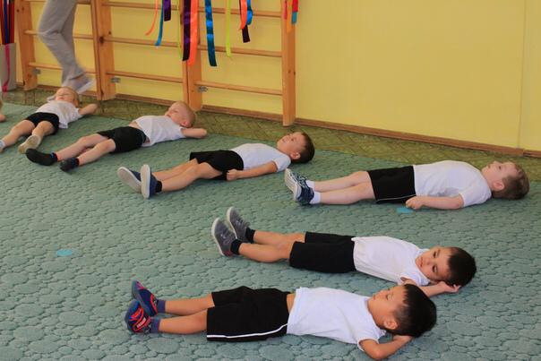
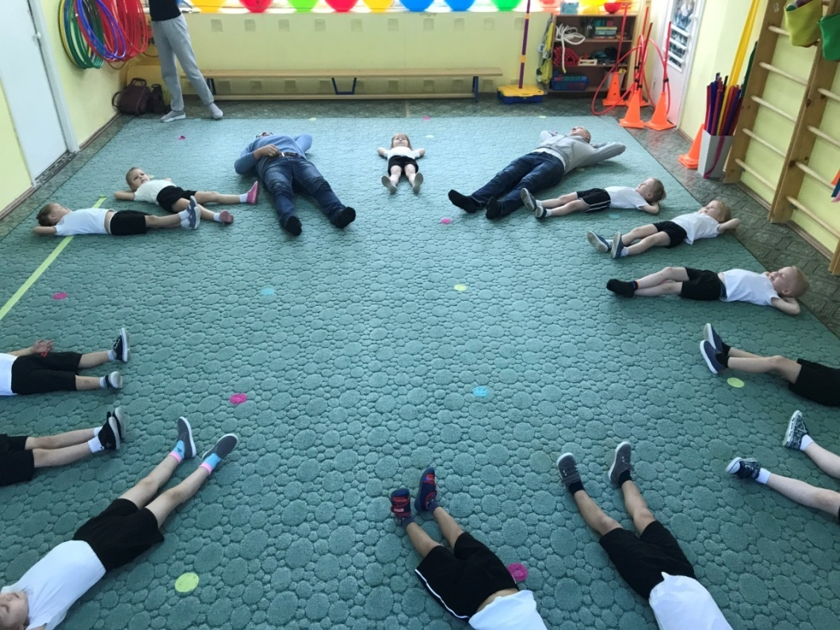
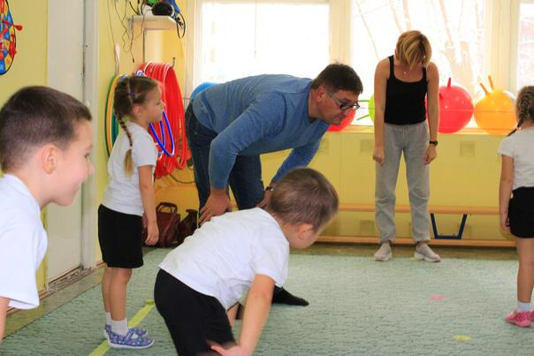

Slide 11
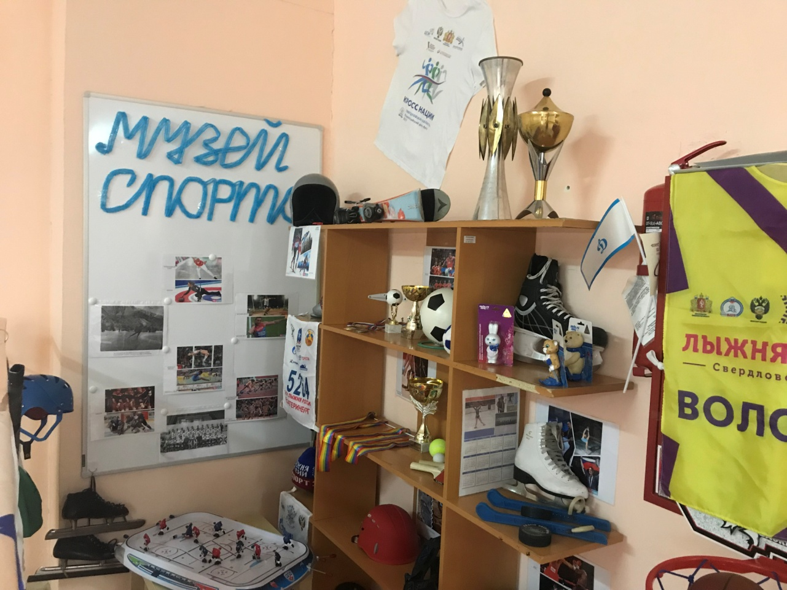
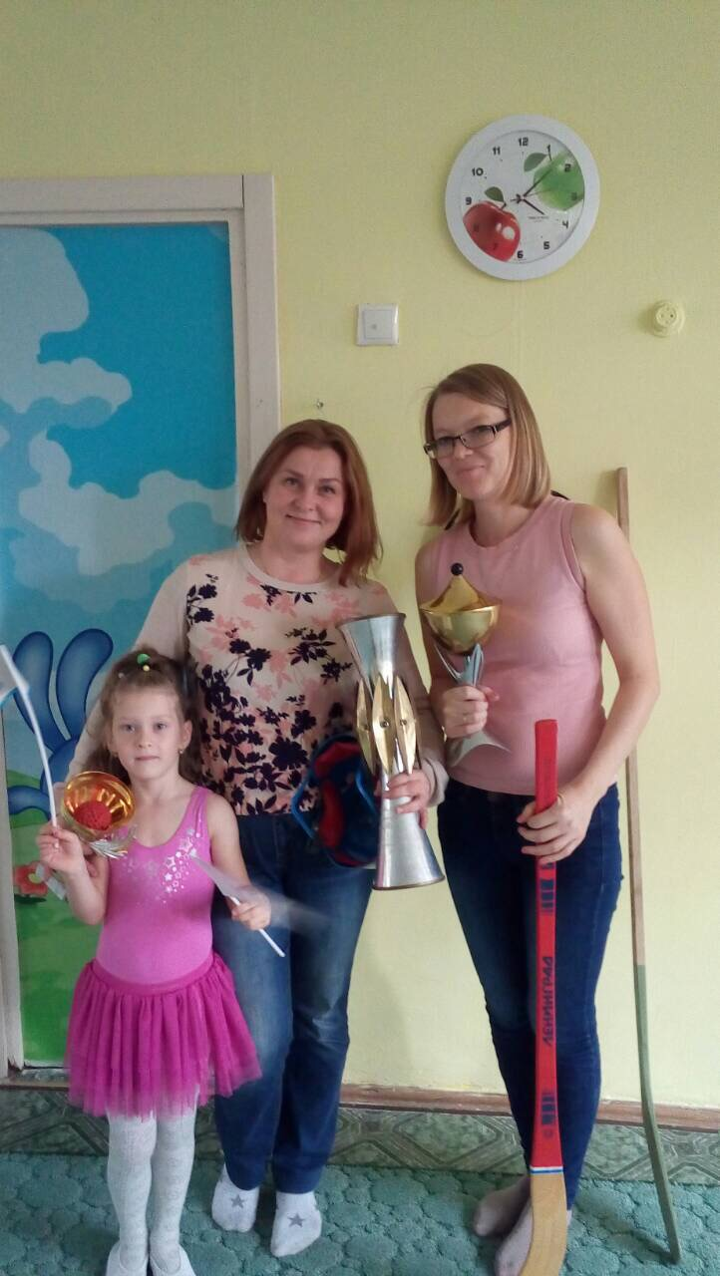
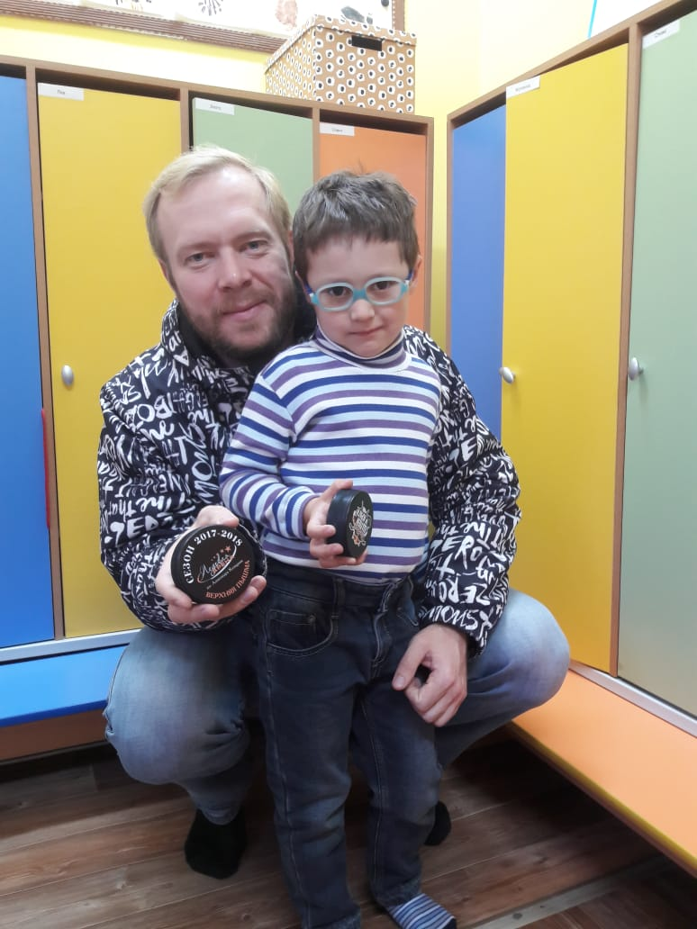

Slide 12
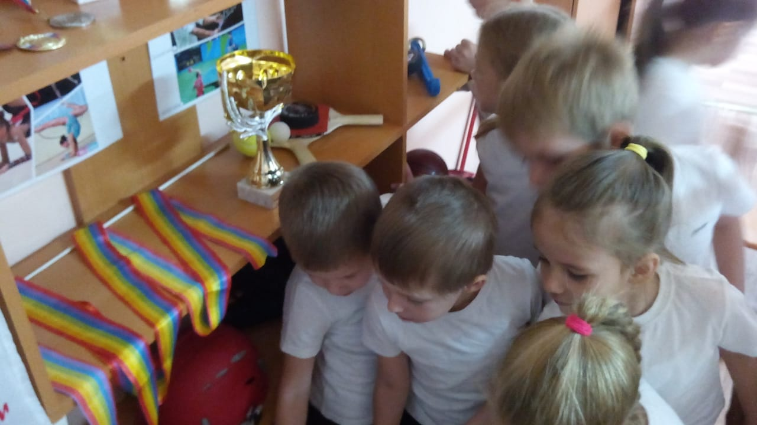
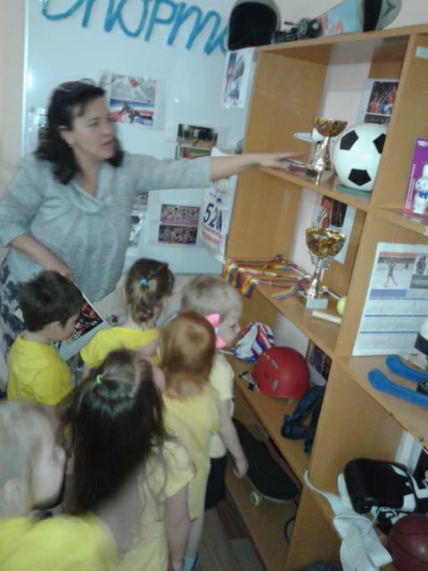
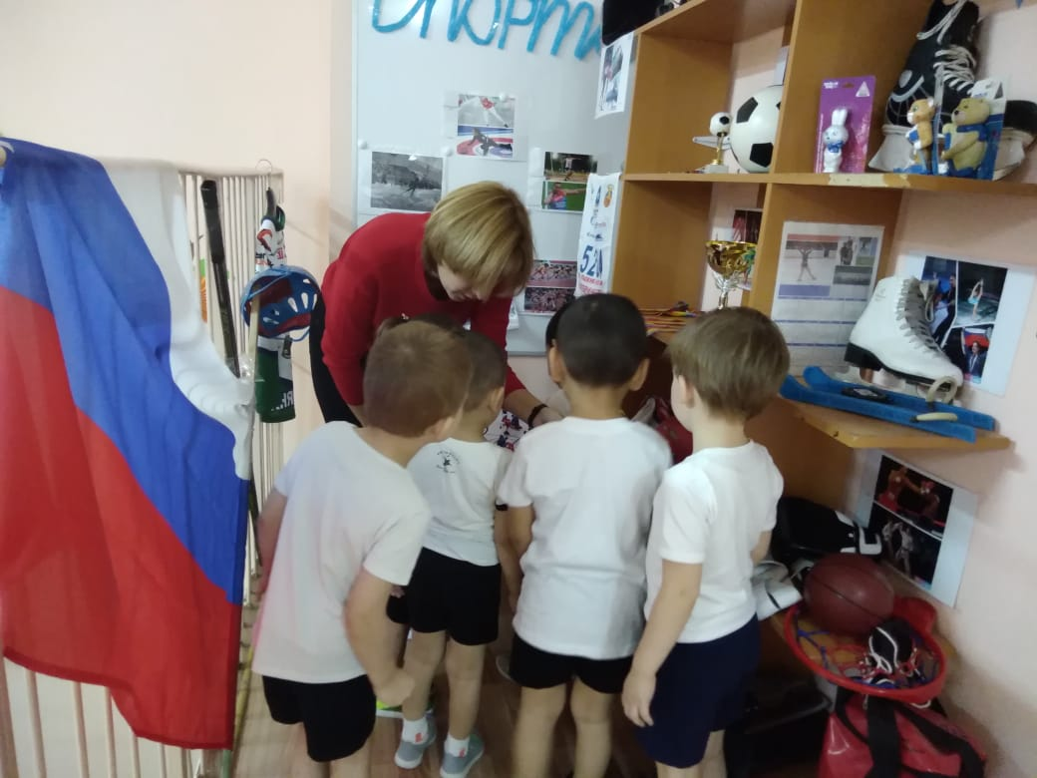
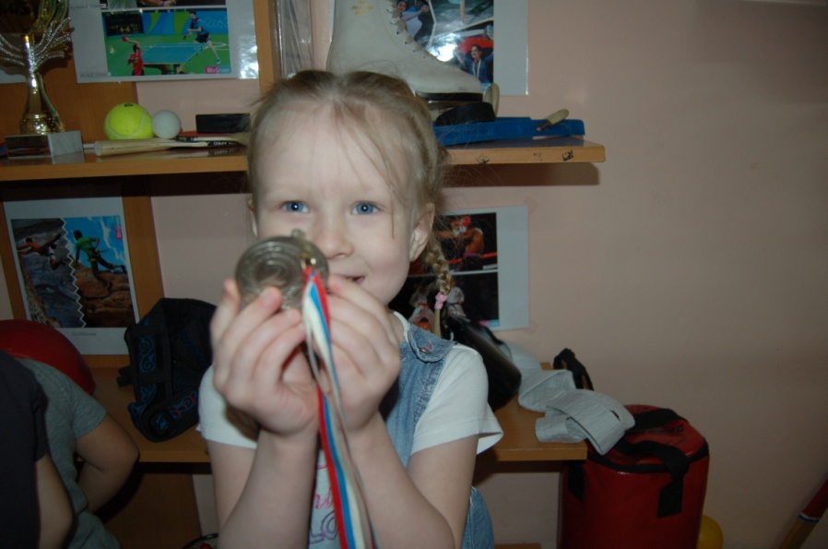

Slide 13
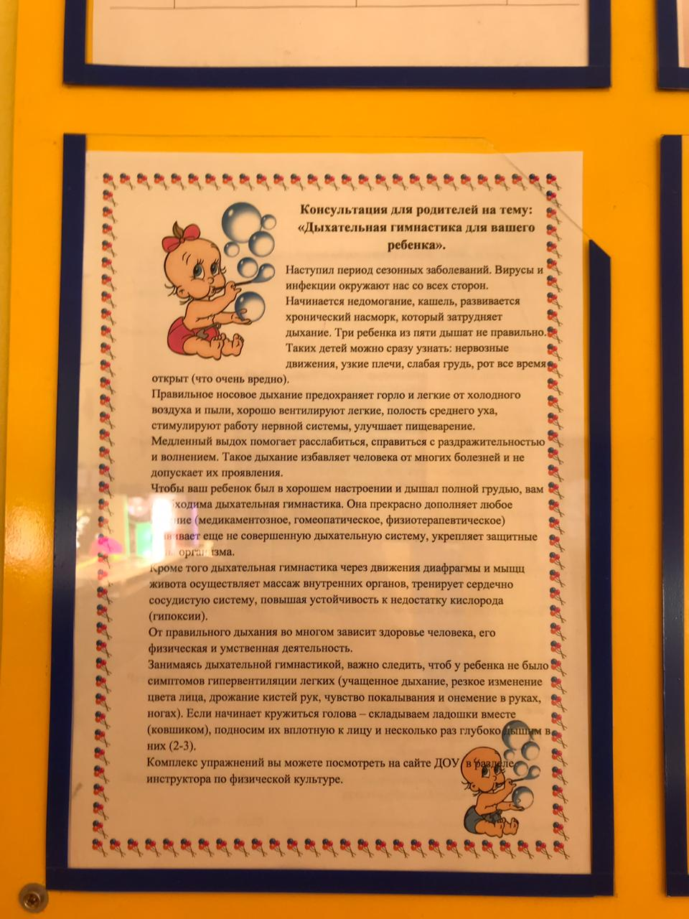
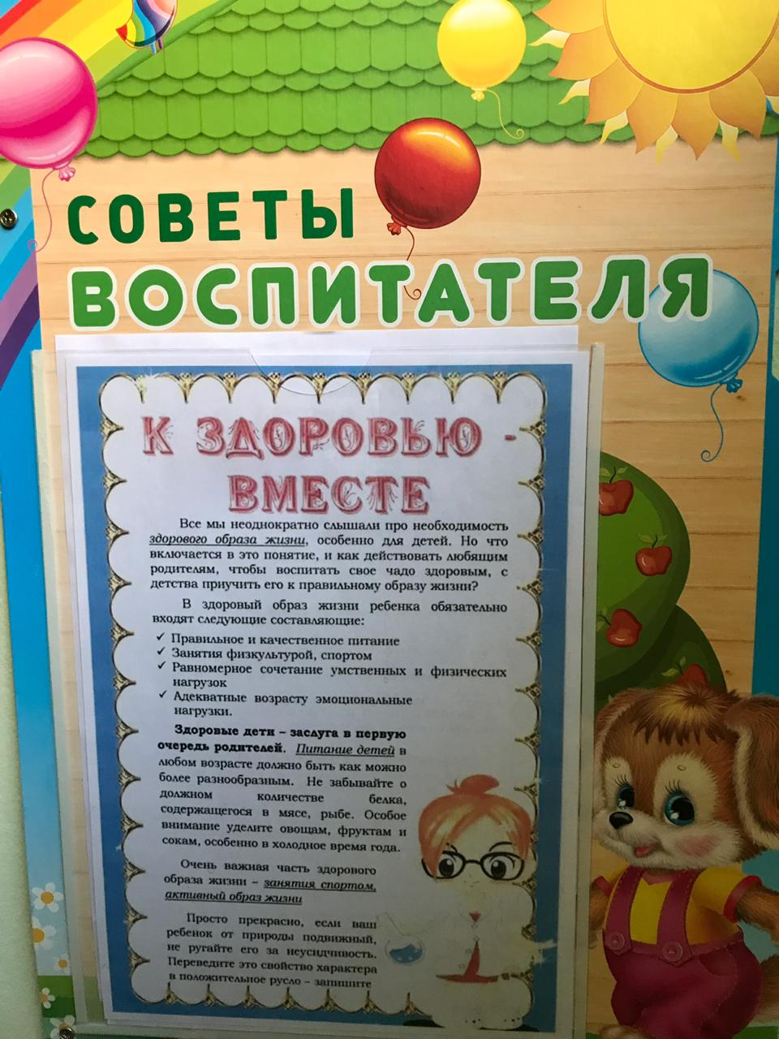
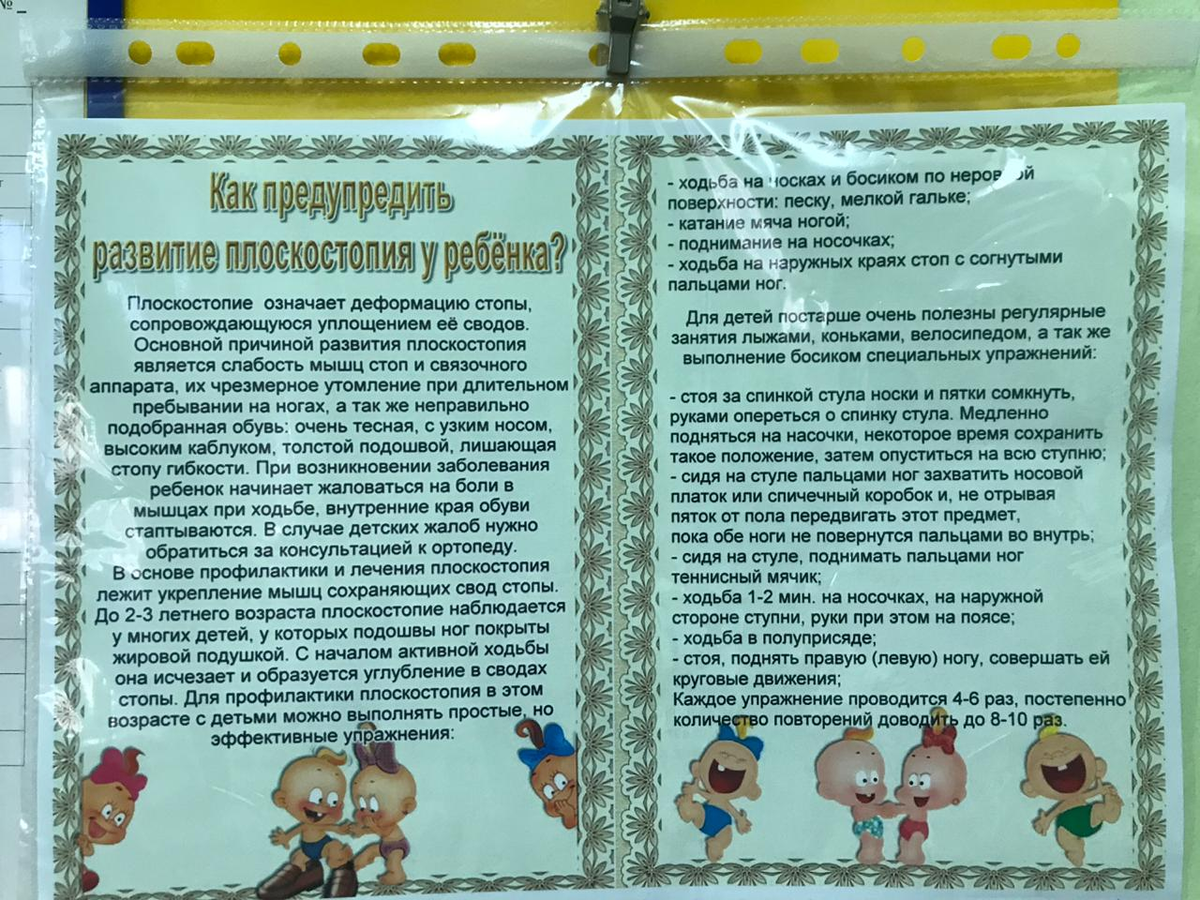
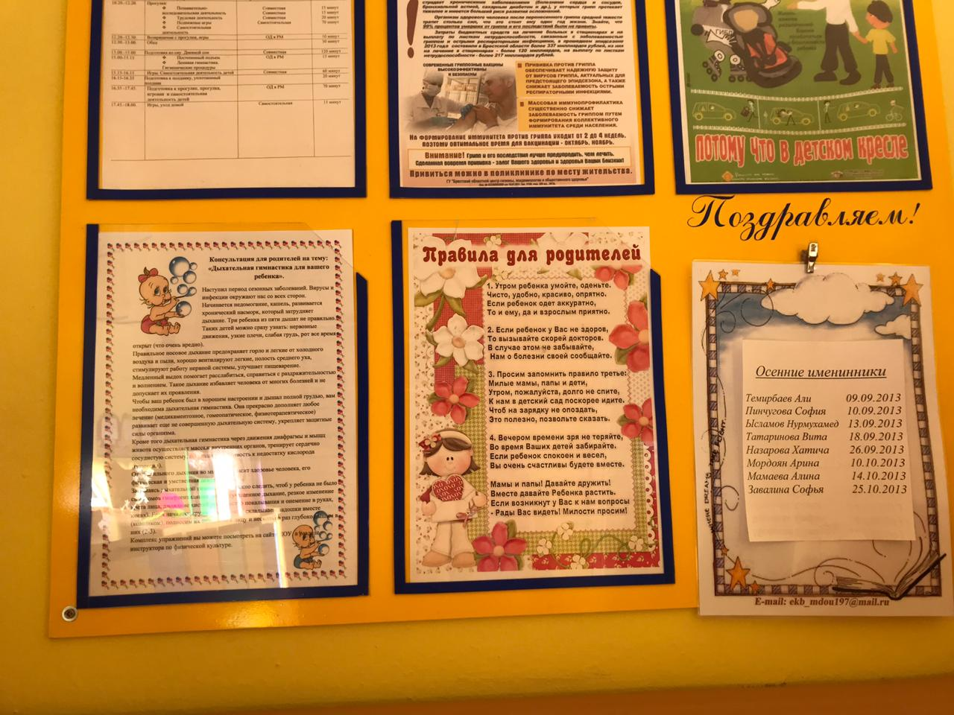
Для вас родители !

Slide 14
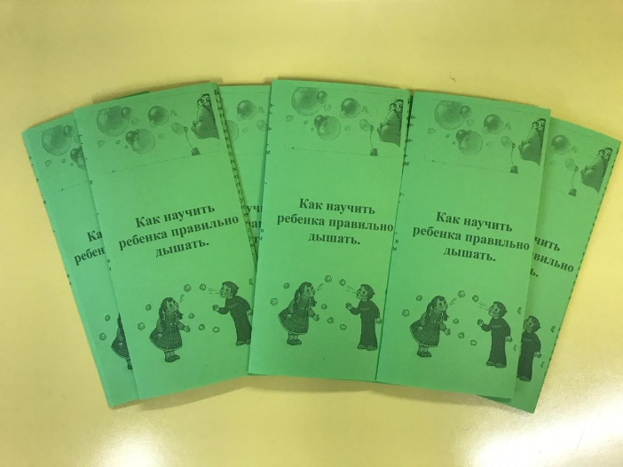
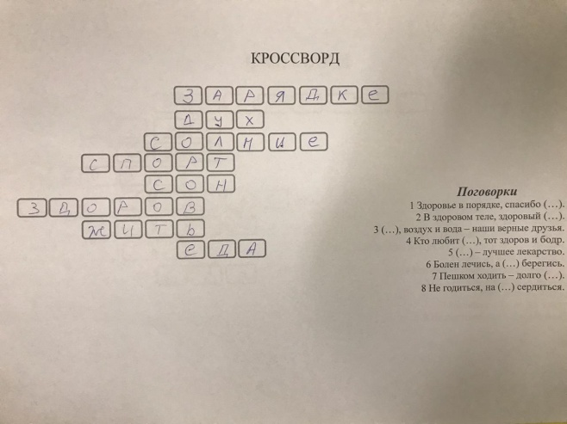
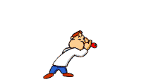
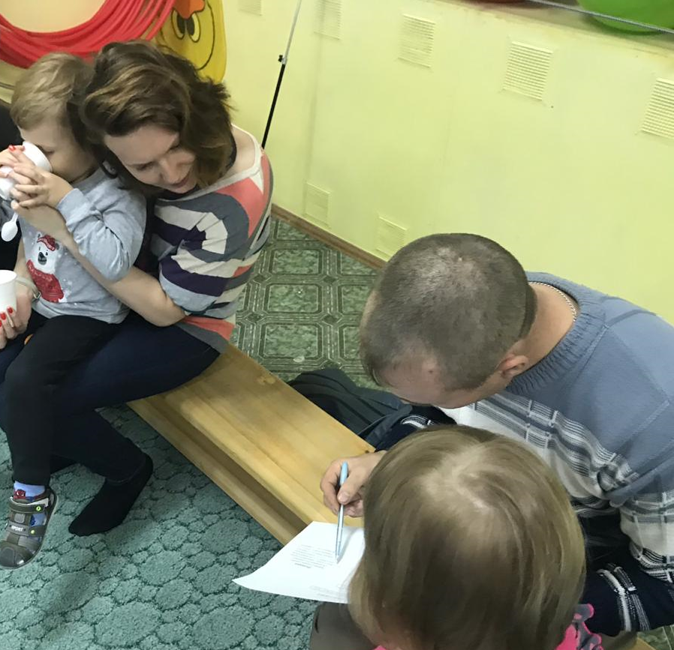
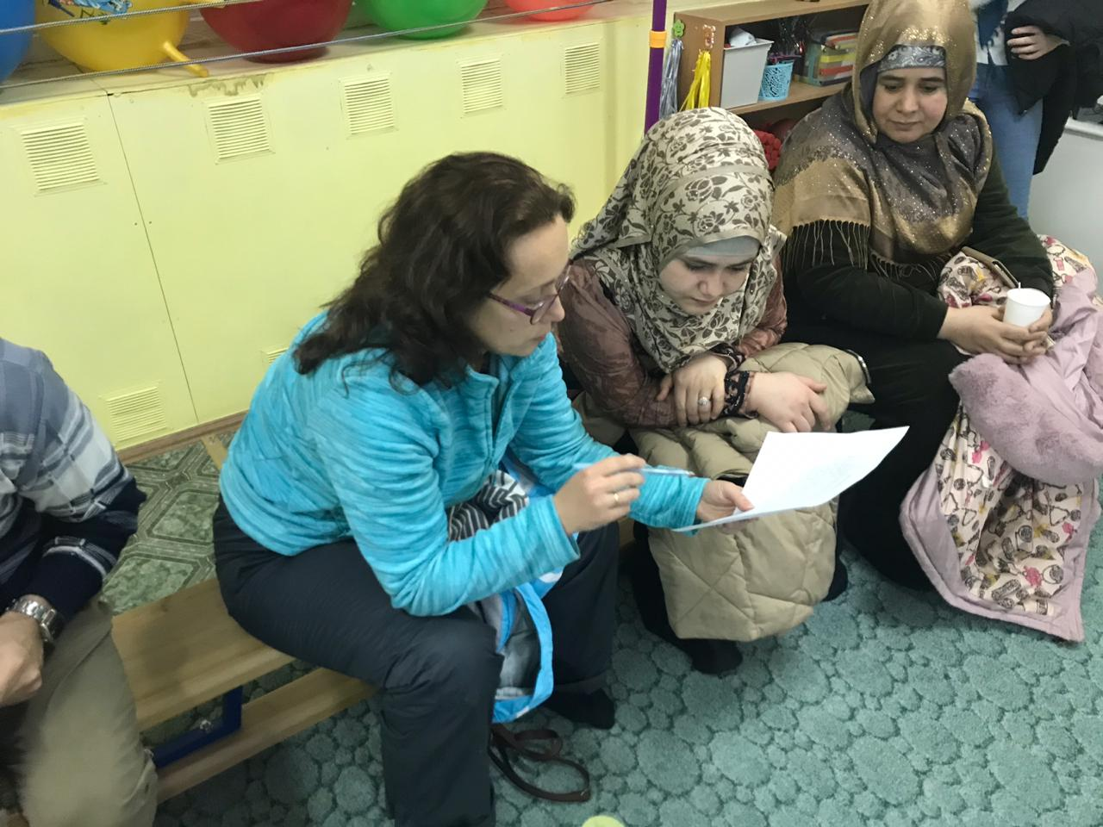
«ДЫШИМ ПРАВИЛЬНО И НЕ БОЛЕЕМ»

Slide 15
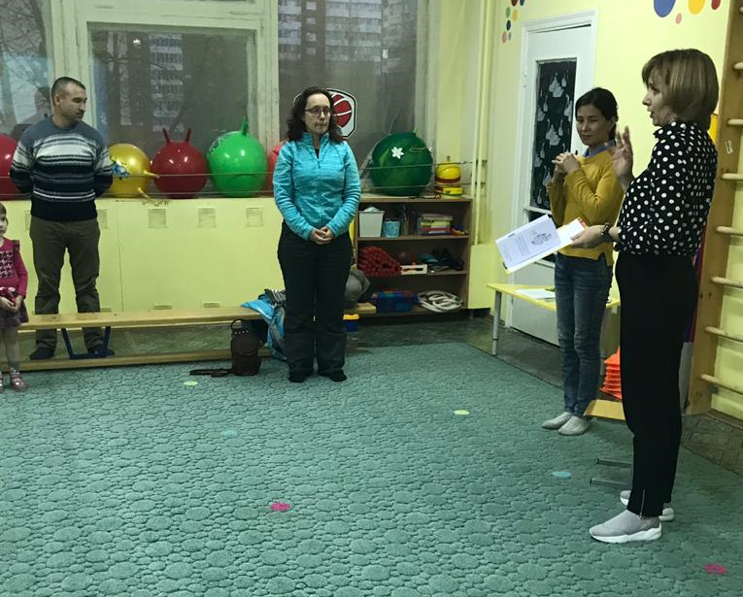
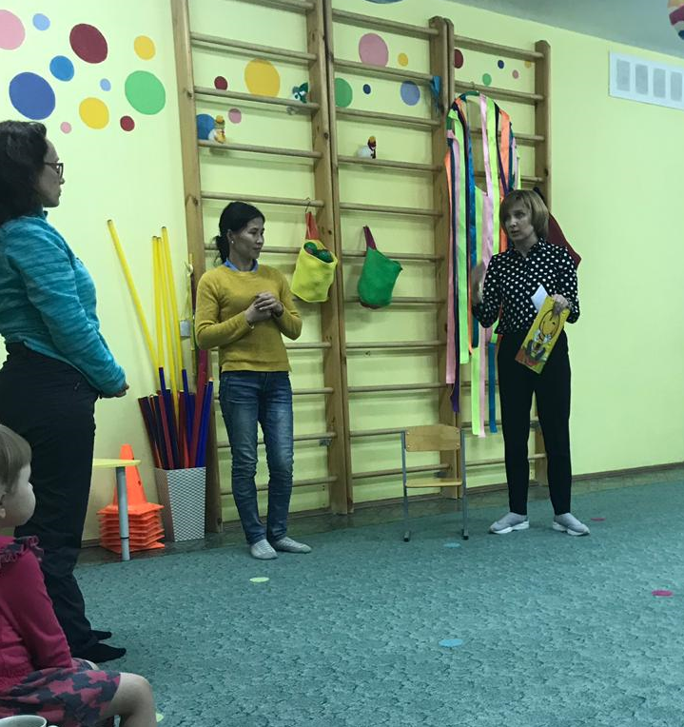
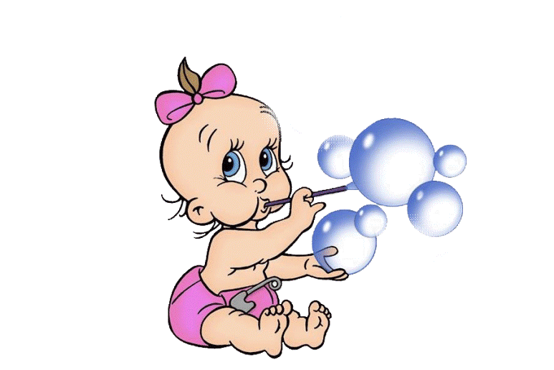
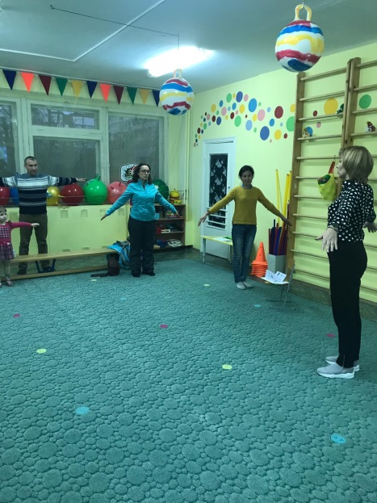
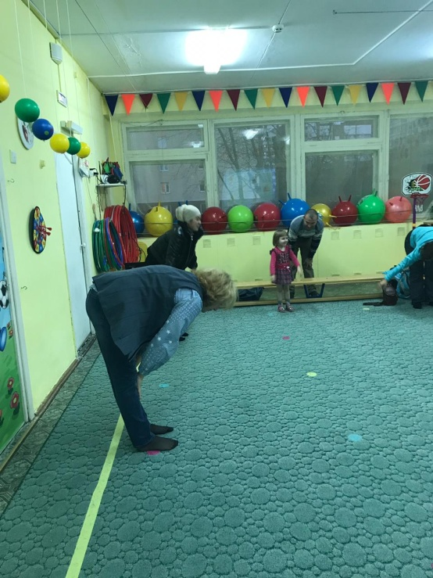
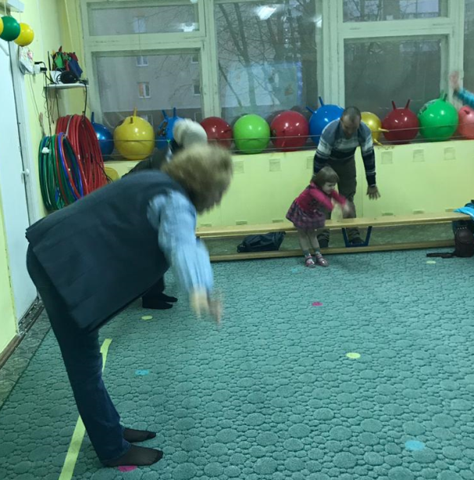

Slide 16
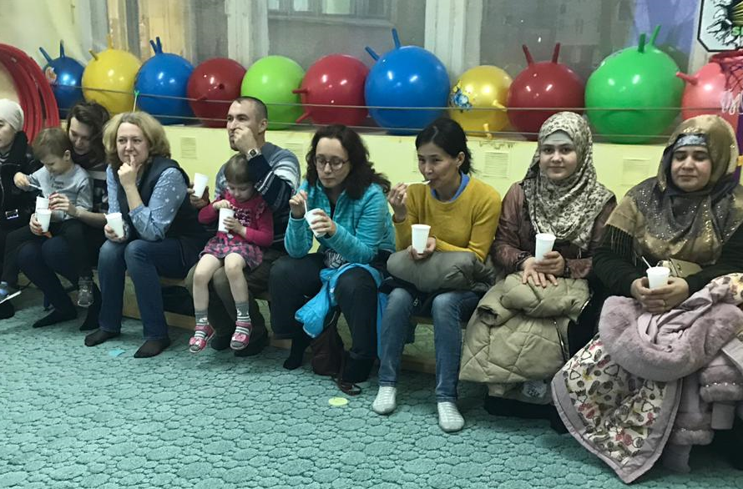
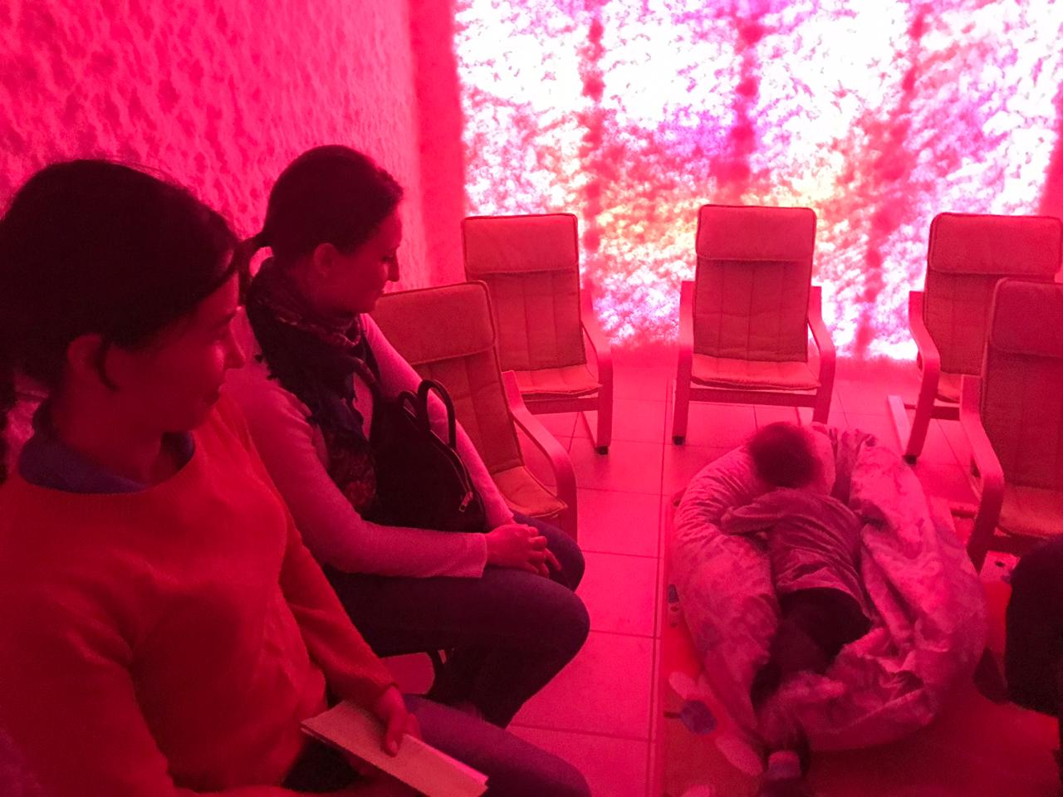

Slide 17
ПОЛУЧЕННЫЙ РЕЗУЛЬТАТ

